Slide 1

Meranie meteorologických veličín
Mgr. Tomáš Fedor

Slide 2
Pozemné merania
Štandardizované súborom pravidiel
V súčasnosti prevažne automatizované
Na klimatologické meranie sa stále používajú manuálne merania
Viaceré veličiny – teplota, vlhkosť, tlak vzduchu, množstvo zrážok, rýchlosť a smer vetra, výška snehovej pokrývky, trvanie slnečného svitu, solárna radiácia, výpar, teplota a vlhkosť pôdy...

Slide 3
Pravidlá pre umiestnenie stanice
Umiestnenie v dostatočnej vzdialenosti (1,5 výšky objektu) od vysokých objektov (budovy, stromy), ideálne na otvorenom priestranstve
Teplota, vlhkosť vzduchu – 2 m nad trávnatým povrchom (ak to lokalita umožňuje)
Vietor 10 m nad povrchom alebo vo výške aspoň 5 m nad okolitými objektmi
Nie vždy splniteľné – aj oficiálne merania!

Slide 4
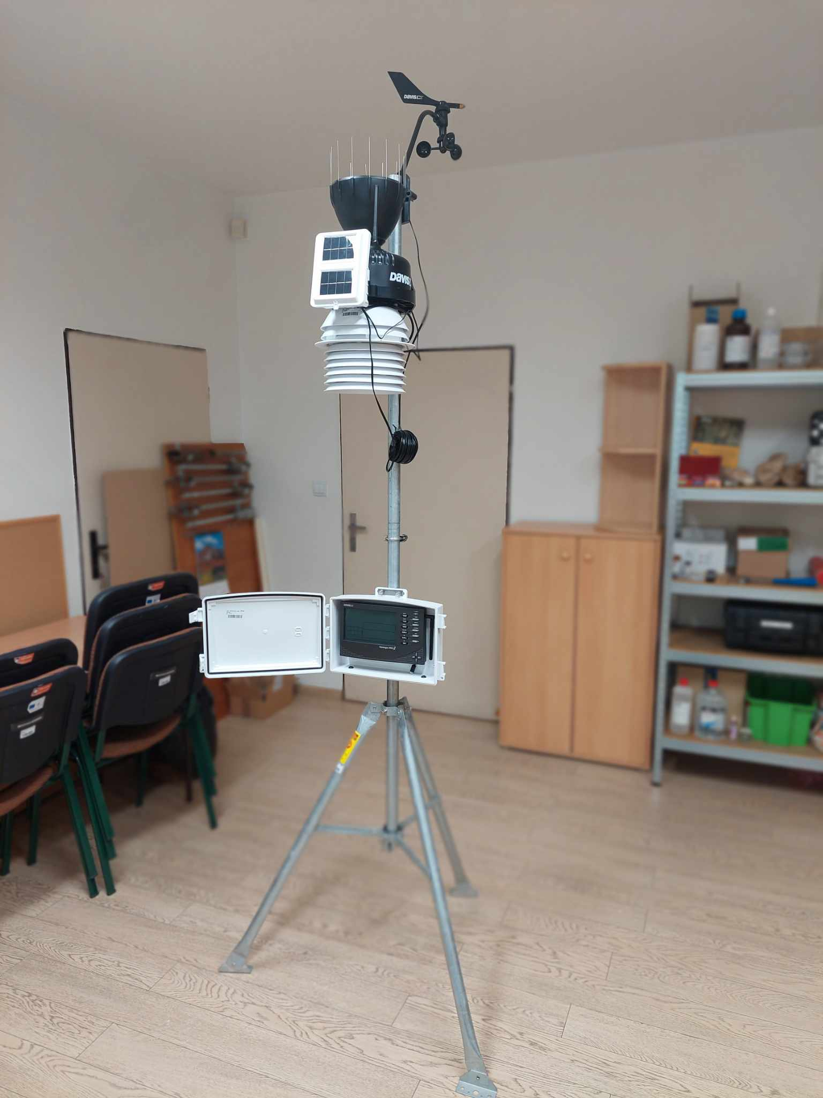
Smerovka
Preklápací zrážkomer
Anemometer
Napájanie kapacitora
Integrovaná senzorová jednotka
Napájanie ventilácie
radiačného štítu
Ventilovaný radiačný štít s teplotným a vlhkostným senzorom
Konzola s dataloggerom

Slide 5

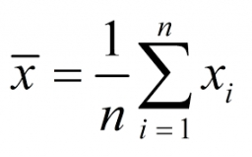
Priemerná teplota vzduchu – ako ju určiť?
Klimatologické merania – určenie priemeru na základe troch meraní teploty (T7:00+T14:00+2XT21:00)/4
Automatické meranie – aritmetický priemer
Pre zjednotenie metodiky využívaný aj starší výpočet
Výpočet ale takto nesedí pre všetky lokality, časy sú pre nultý poludník v UTC!

Slide 6
Miestny solárny čas
Nutný prepočet času merania vzhľadom na lokalitu
Potrebné zmerať teplotu v čase, kedy slnečné lúče dopadajú na pozorovacie miesto v rovnakom uhle, teda v rovnaký čas dňa
Posun o 4 minúty každý 1° zemepisnej dĺžky
https://in-the-sky.org/twilightmap.php

Slide 7

Výpočet miestneho solárneho času
Čas merania v UTC - 4 minúty za každý stupeň zemepisnej dĺžky
Výsledný miestny solárny čas
Pre meranie teploty
Čas merania teploty pre nultý poludník

Slide 8
Otázka
Na akom poludníku bude UTC čas merania podľa miestneho solárneho času zhodný so SEČ? Teda 7:00 UTC = 7:00 SEČ? (posun o hodinu)

Slide 9
Odpoveď
15° východnej zemepisnej dĺžky

Slide 10
Semestrálna úloha 2
Určte na minútu čas merania teploty (v SEČ) pre Košice, do práce uveďte aj postup a vzorec. Z voľne dostupnej databázy vyberte údaje o teplote za jeden mesiac (júl-september). Porovnajte presnosť metódy výpočtu priemernej teploty pomocou miestneho slnečného času s aritmetickým priemerom pre daný mesiac. Pridajte krátky textový popis daného mesiaca a použitých metód.
Košice λ=21.25°

Slide 11
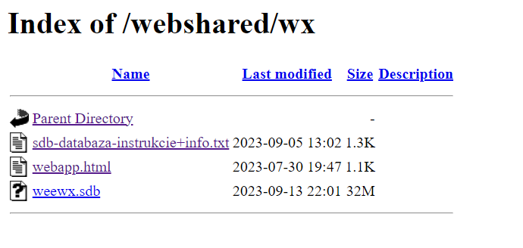
Výber údajov z databázy
https://uge-share.science.upjs.sk/webshared/wx/
Inštrukcie a informácie o meraní
Databáza

Slide 12
Otvorenie a konverzia databázy
https://sqlitebrowser.org/dl/
Databáza je väčšia, ako by normálne zvládol otvoriť excel
Urobíme jednoduchý dopyt:
SELECT * FROM archive WHERE datetime BETWEEN '1714510800' AND '1717189200'
Kde prvé dlhé číslo je časový začiatok a druhý koniec rozsahu údajov, ktoré chceme vybrať (ukážka je pre mesiac apríl 2024)
Databáza používa UNIX čas, ten si viete zistiť pre svoj zadaný mesiac napr. na: https://www.unixtimestamp.com/

Slide 13
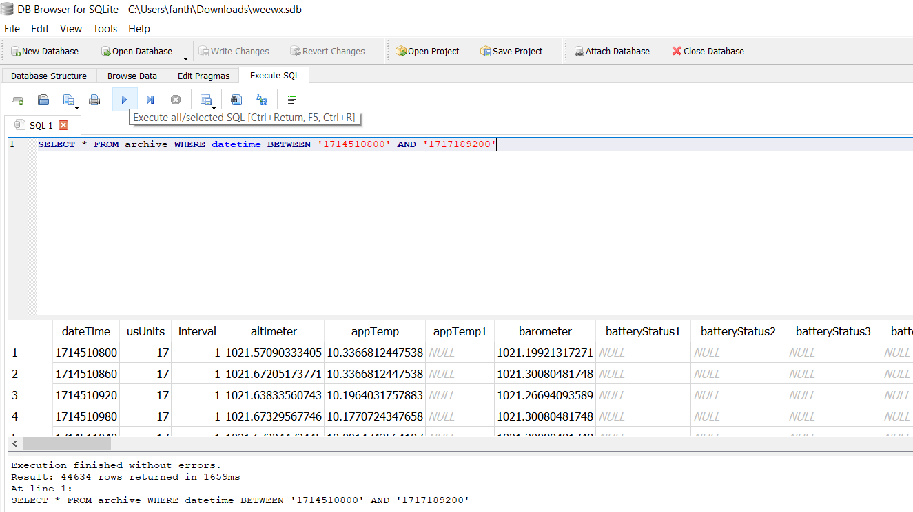
1. Vložíme .sdb súbor (databázu)
3. Ak sú dopytované údaje v poriadku,
vyexportujeme ich ako .csv
2. Zadáme dopyt a zbehneme ho.
Ak je zadaný v poriadku, dole sa zobrazí hláška a načítané údaje.

Slide 14
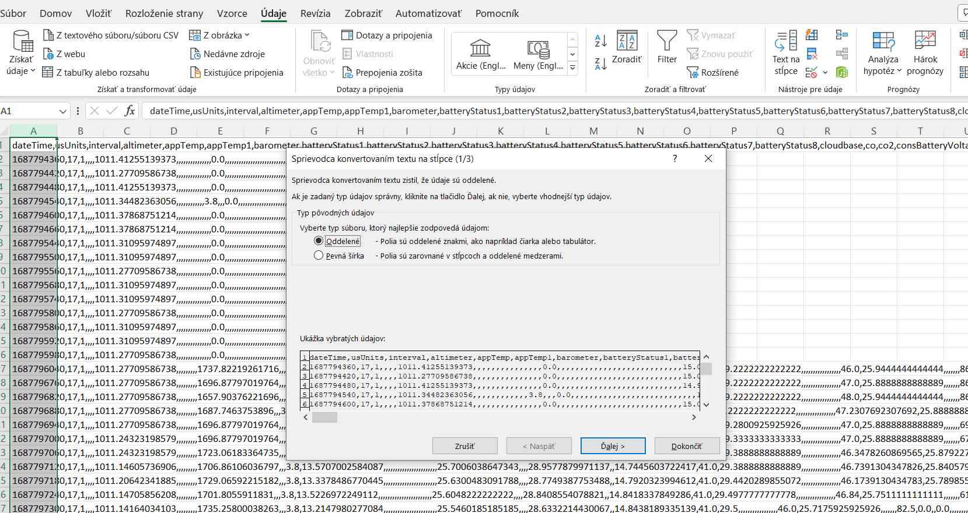

Slide 15
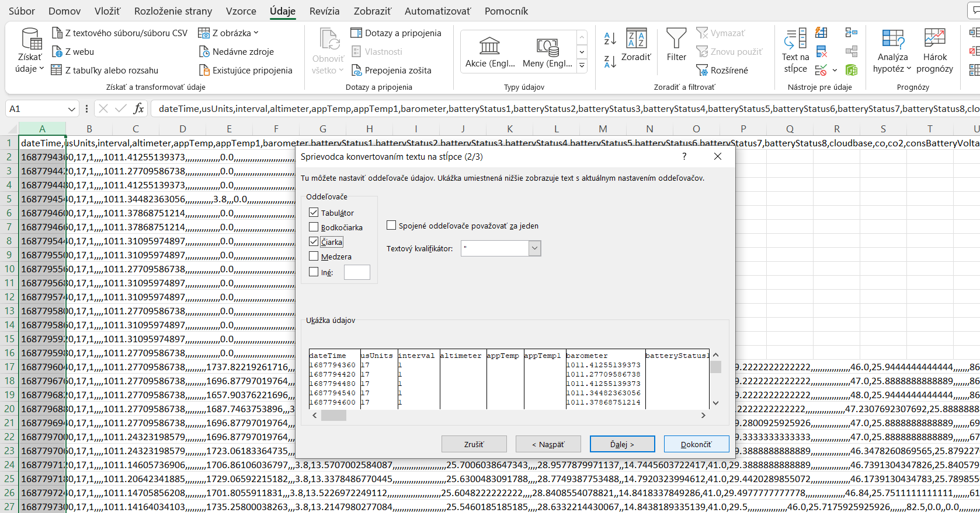

Slide 16
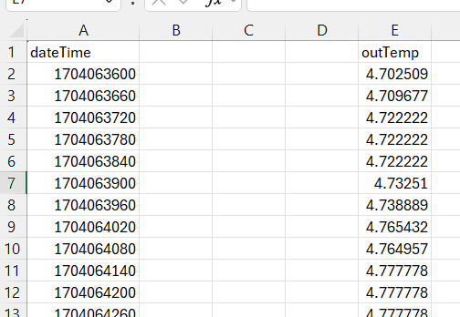
Selekcia údajov
Na výpočet si ponecháme iba čas (dateTime; stĺpec A) a vonkajšiu teplotu (outTemp; stĺpec J resp. BQ). Medzi tieto údaje vložíme 3 prázdne stĺpce.

Slide 17
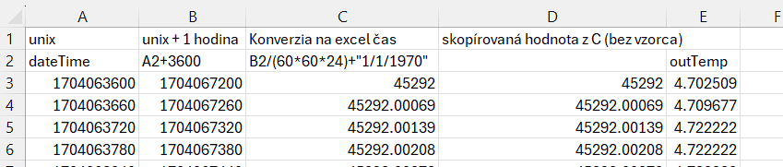
Konverzia unix na SEČ
K riadku s unix časom prirátame 3600 (hodina v sekundách)
Do druhého stĺpca vložíme vzorec na konverziu a konvertujeme celý stĺpec =B2/(60*60*24)+"1/1/1970"
Hodnoty následne skopírujeme do tretieho stĺpca a nastavíme formát na „krátky dátum“

Slide 18
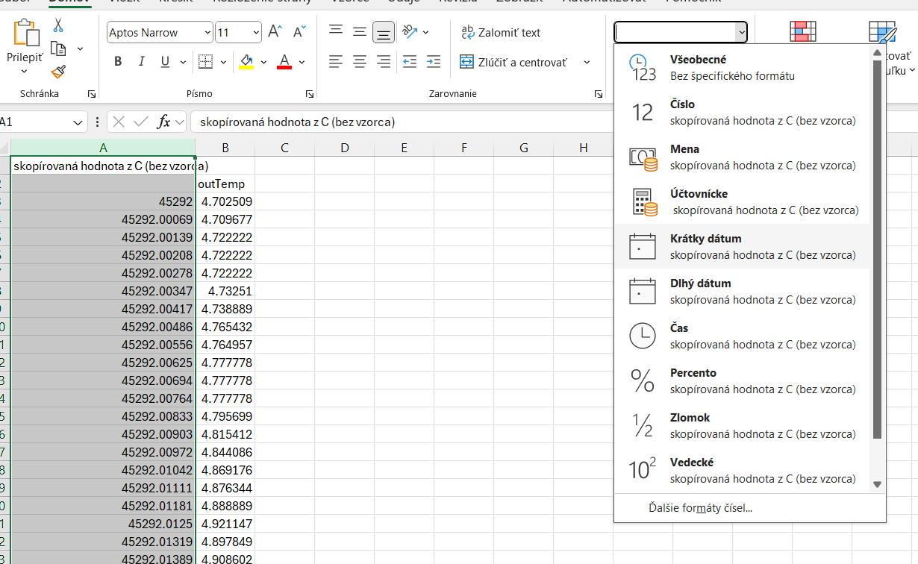
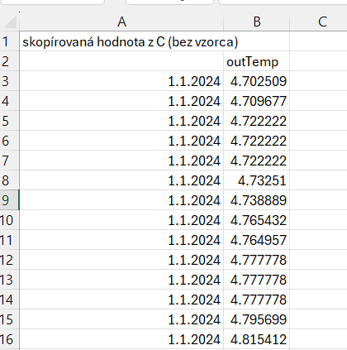
Konverzia unix na SEČ

Slide 19
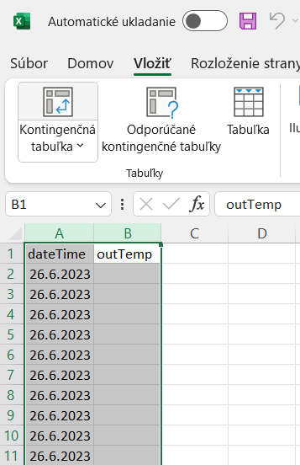
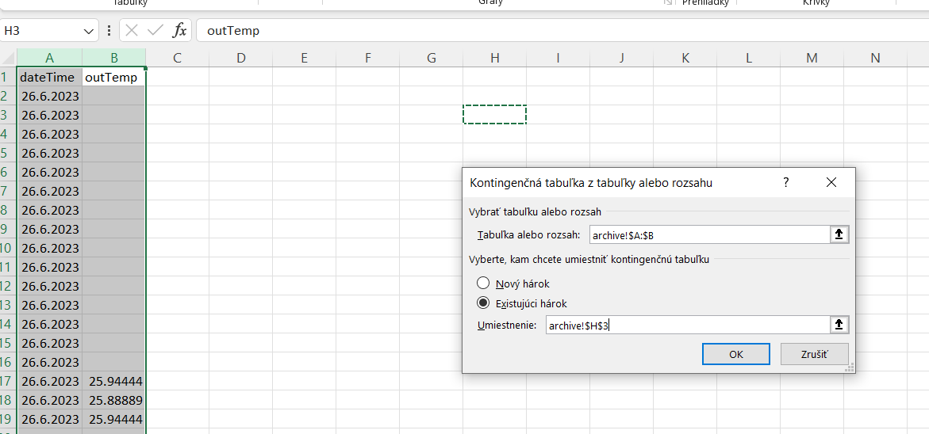
Selekcia daného času pomocou kontingenčnej tabuľky
Vyselektujeme si obidva stĺpce > vložiť > kontingenčná tabuľka
Existujúci, zvolíme voľnú bunku, kde bude tabuľka pridaná

Slide 20
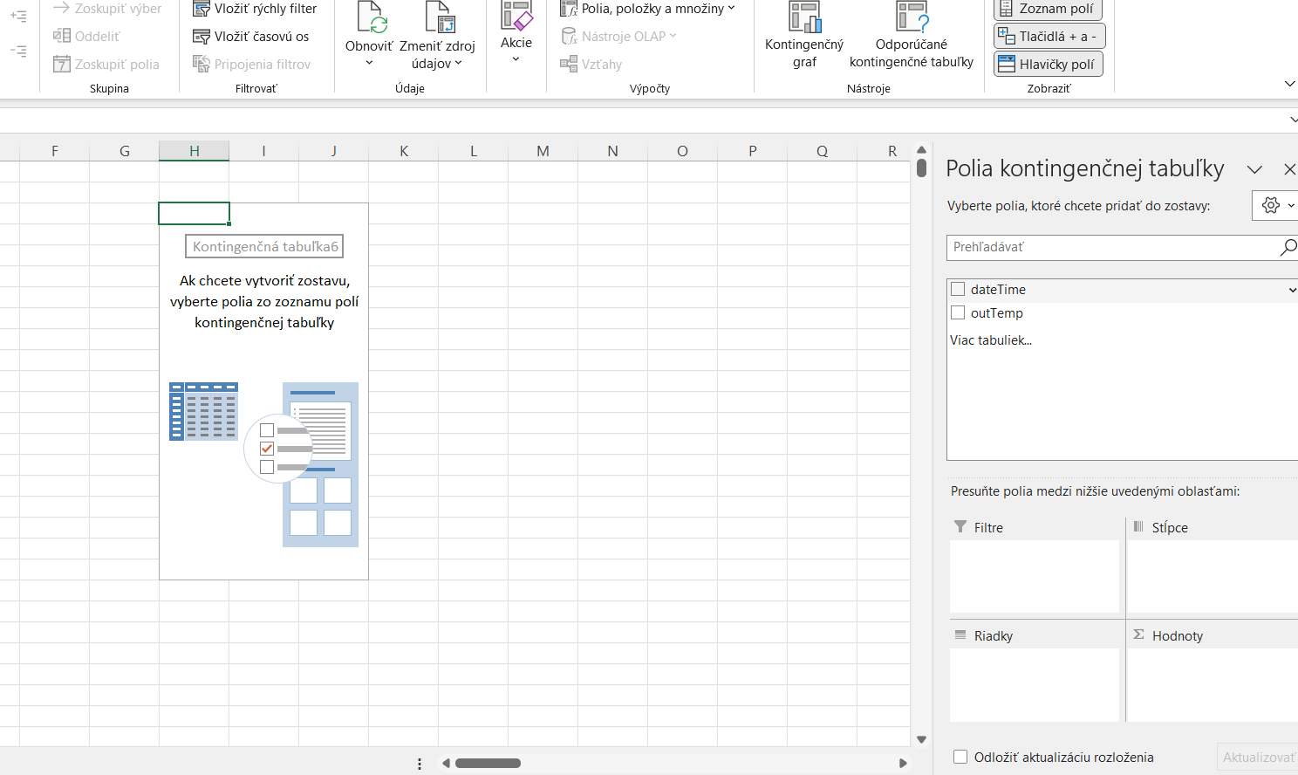
Zaškrtneme čas a teplotu

Slide 21
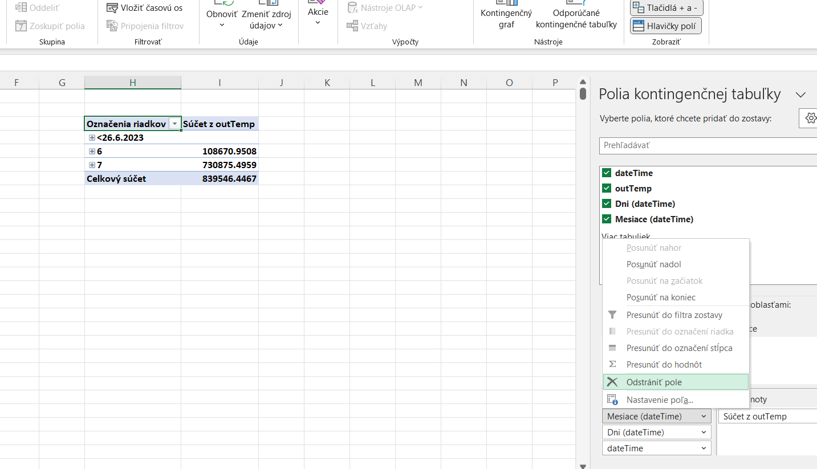
Mesiace a dni odstránime

Slide 22
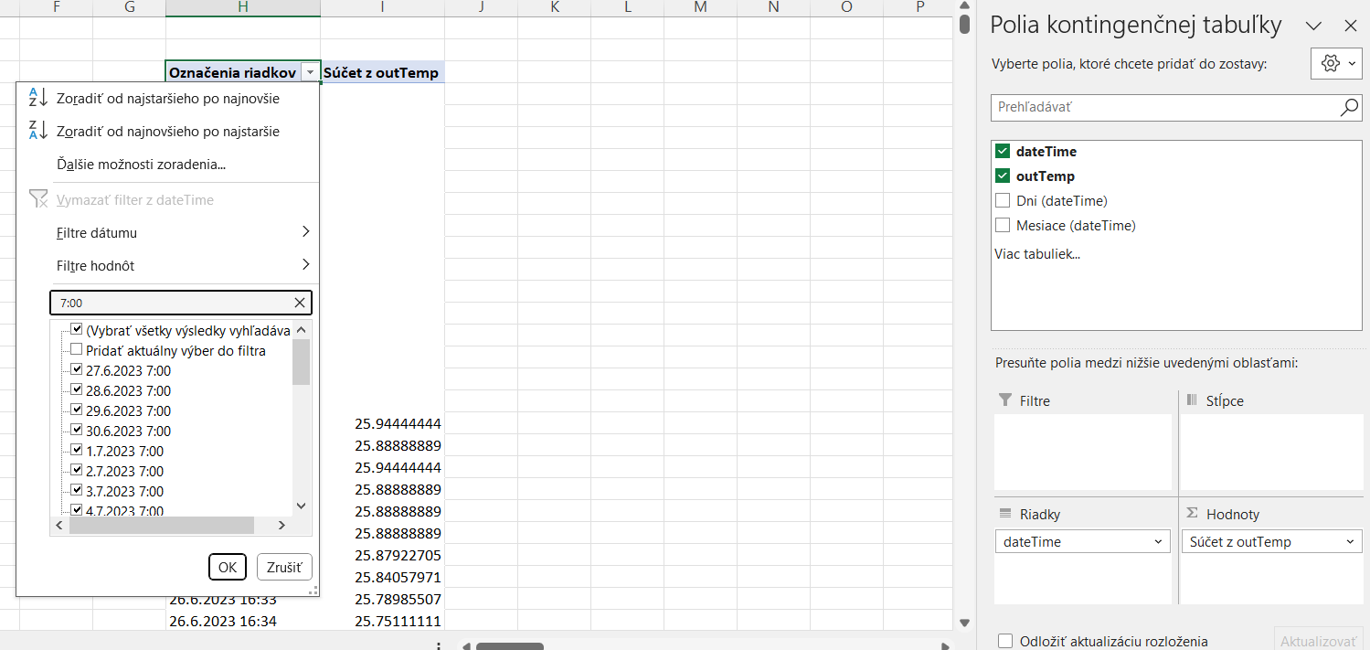
Rozklikneme menu a nastavíme časový filter, ktorý bude obsahovať náš miestny slnečný čas. Pri zadávaní ranného času uviesť pred hodnotu medzeru, inak filter bude brať aj dvojciferné časy (napr. 7:00 a 17:00)

Slide 23
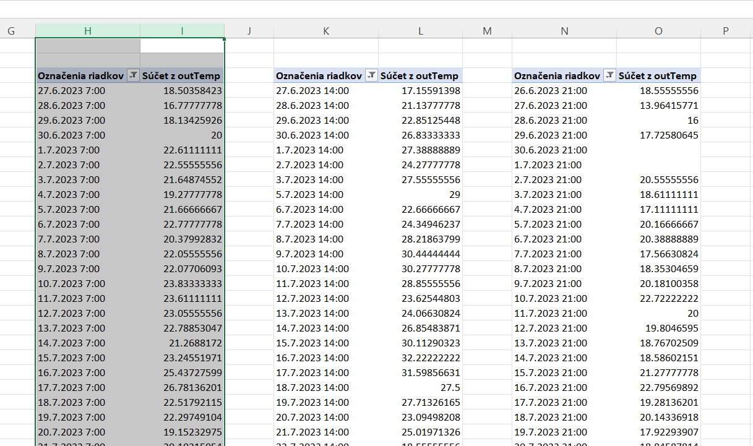
Stĺpce s kontingenčnou tabuľkou si skopírujeme 2X (pre zvyšné 2 časy)
a nastavíme filter pre poludňajšiu a večernú hodnotu

Slide 24
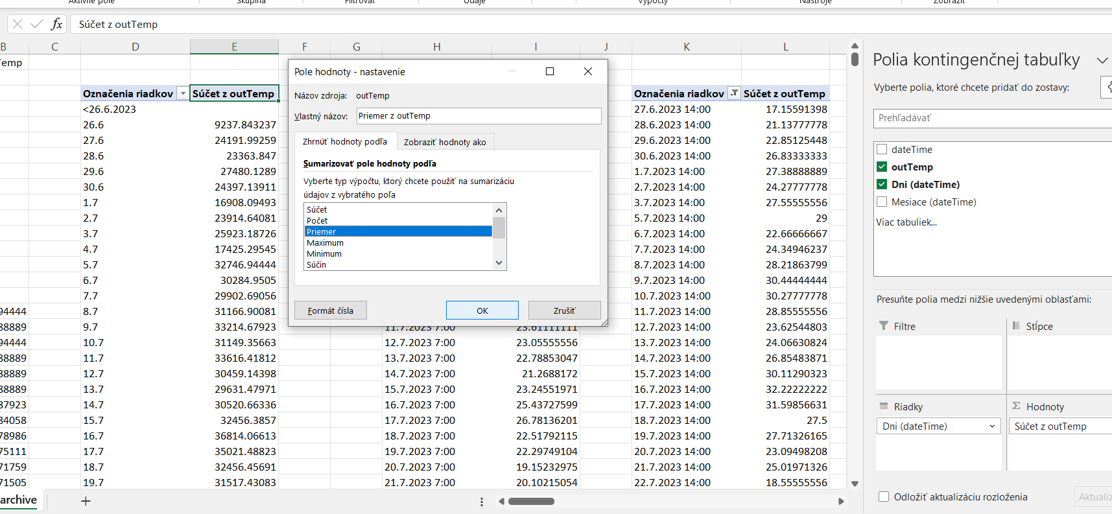
Vytvoríme novú kontingenčnú tabuľku, pri výbere údajov zaškrtneme teplotu a dni.
V novej tabuľke pri názve stĺpca „súčet z outTemp“ rozklikneme pole hodnoty a zmeníme ho na priemer.
Dostaneme tak aritmetický priemer teploty pre dané dni.
Teplota a dni

Slide 25
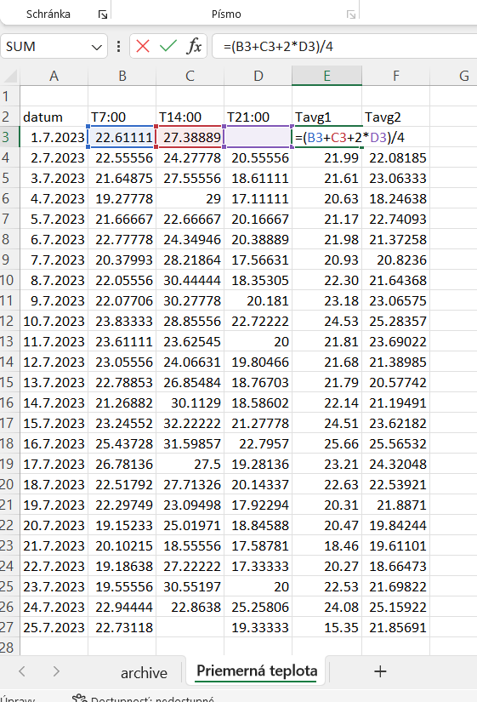
Vytvoríme nový list a vložíme
do neho údaje z kontingenčnej tabuľky – rannú (T7:00), obedňajšiu (T14:00), večernú (T21:00) a priemernú teplotu (Tavg2). Do stĺpca Tavg1 vložíme klimatologický vzorec na výpočet priemernej teploty.
Pre časy meraní v názve stĺpca uvedieme miestny slnečný čas, ktorý sme vyrátali.

Slide 26
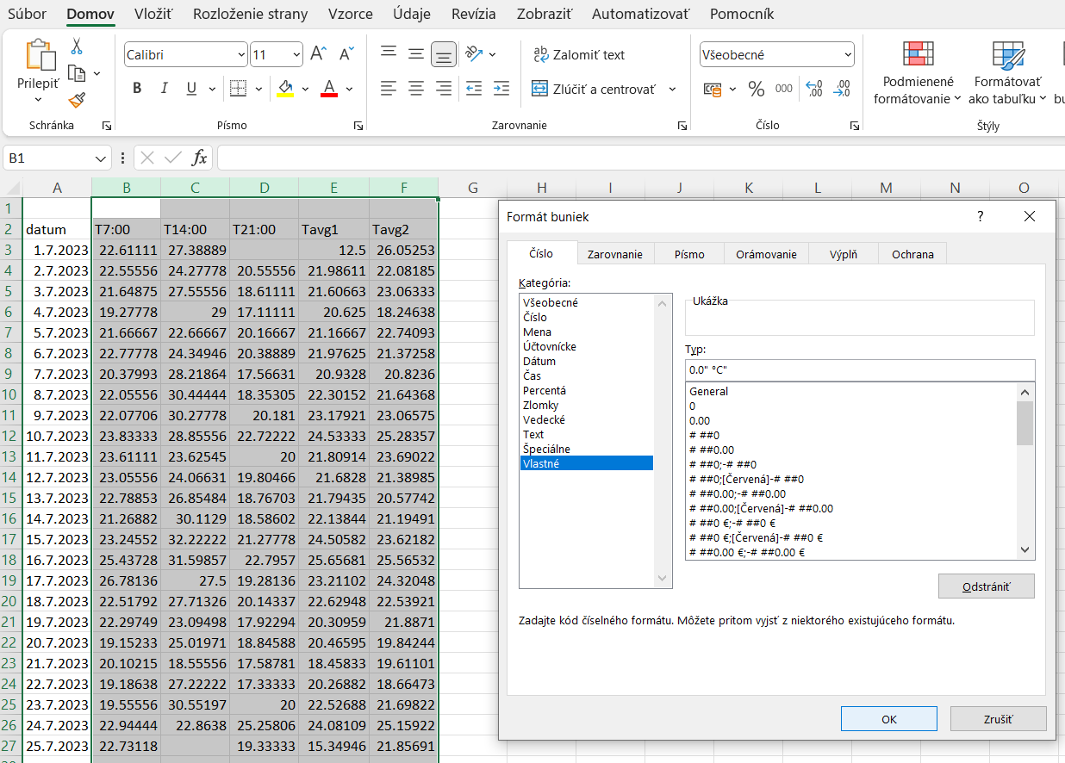
Označíme stĺpce s teplotou
a nastavíme formát hodnôt. Vlastné > do typ zadáme 0.0“ °C“.

Slide 27
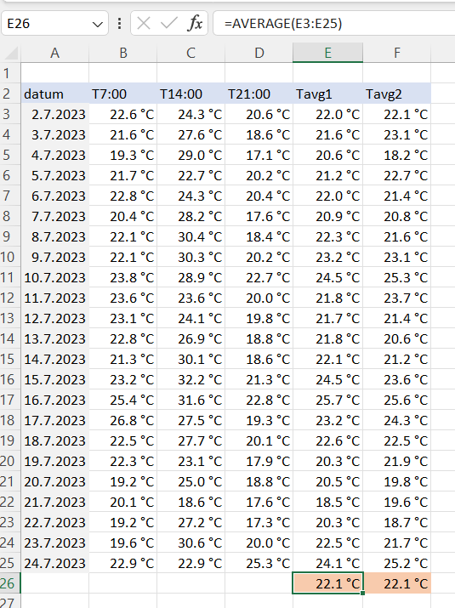
Hotovo! Tabuľku vložíme do semestrálnej práce a pridáme krátky popis údajov / zhodnotenie mesiaca.
Upravíme formát a pre obidva priemery vyrátame aritmetický priemer za mesiac. Riadky, kde sa nachádzajú prázdne hodnoty odstránime (meranie je nové a pre „vylaďovanie“ môže ešte obsahovať medzery, dni s chýbajúcimi dátami preto vynecháme).

